Slide 1
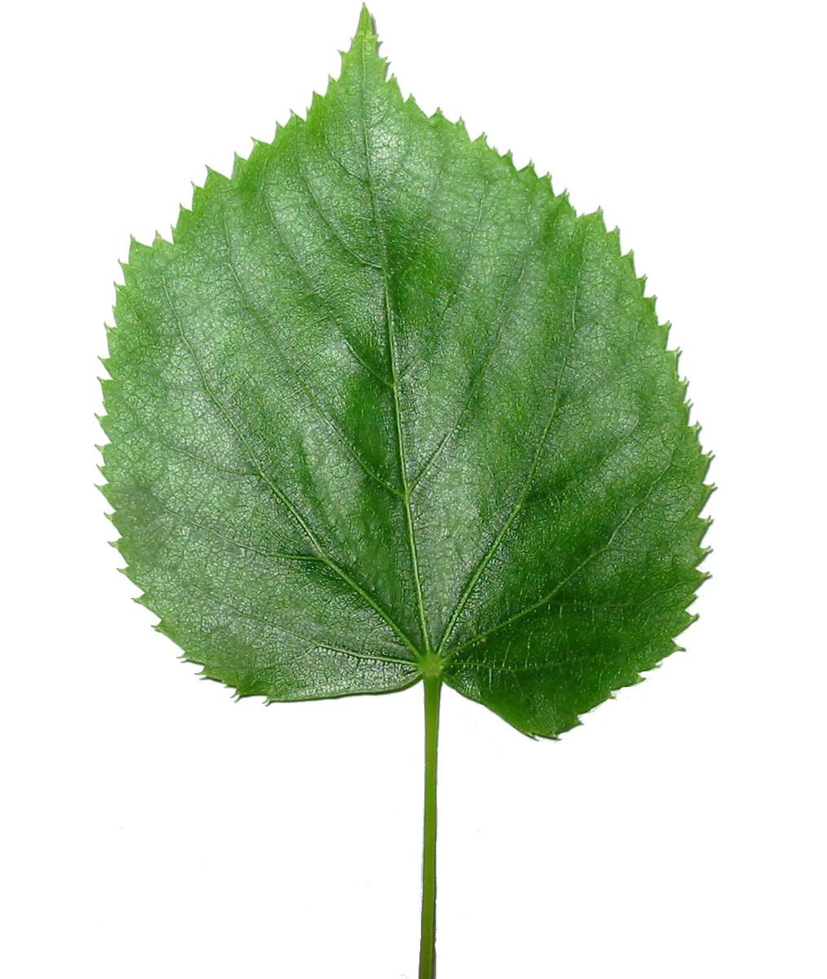
1
2
3
4

Slide 2
1. Sản phẩm của quang hợp là
A. nước, khí carbon dioxide.
B. glucose, khí carbon dioxide.
C. khí oxygen, glucose.
D. glucose, nước.

Slide 3
2. Quá trình quang hợp cây xanh nhận từ môi trường khí
A. Oxygen
B. Carbon dioxide
C. Không khí
D. Cả Oxygen và Carbon dioxide

Slide 4
3. Hai tế bào tạo thành khí khổng có hình dạng gì?
A. Hình hạt đậu
B. Yên ngựa
C.Lõm 2 mặt
D. Hình thoi

Slide 5
4. Trong những ngày nắng nóng mạnh sự trao đổi khí ở thực vật diễn ra
A. Nhanh, mạnh
B. Chậm
C. Bình thường
D. Không đồng đều ở các bộ phận khác nhau

Slide 7
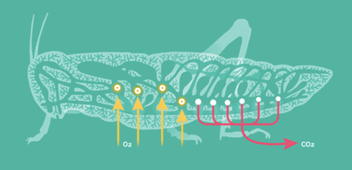
03
TRAO ĐỔI KHÍ Ở ĐỘNG VẬT

Slide 8
- Nhiệm vụ: Hoàn thành phiếu học tập
- Cách thức
+ Thảo luận nhóm
+ 3 phút
- Quan sát đáp án trên bảng
- Đánh giá: Chấm chéo
1 ý đúng 10 điểm
Hoạt động 1:
THU THẬP, TỔNG HỢP VÀ XỬ LÍ THÔNG TIN
1
2
3
4
8
7
6
5

Slide 9

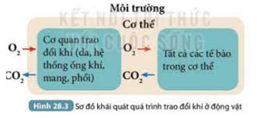
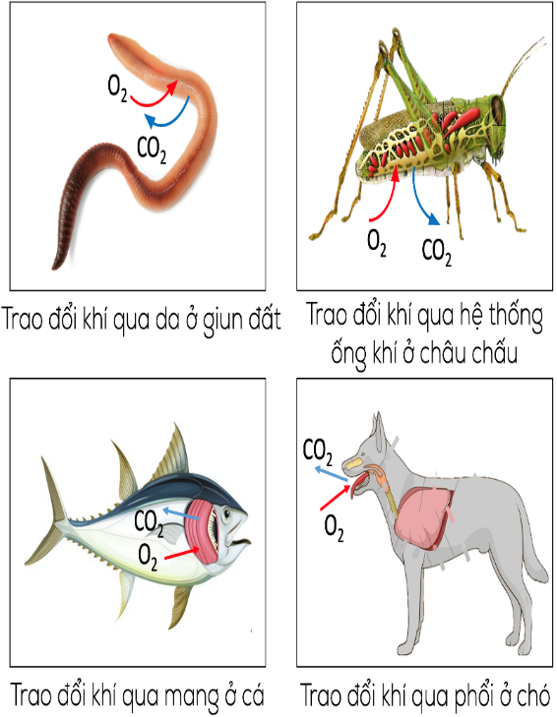
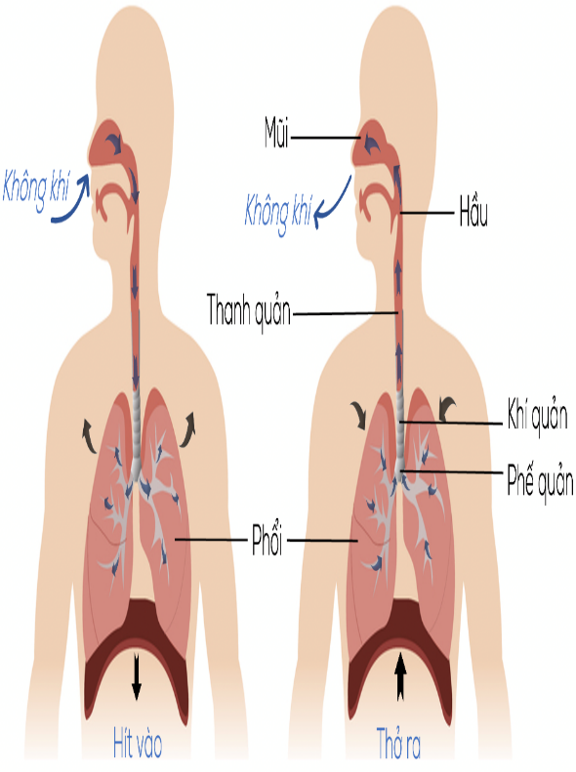
1. Sử dụng các cụm từ cho trước điền vào phần thông tin còn thiếu trong hình 28.2 và 28.3 dưới đây
Trao đổi khí qua phổi, trao đổi khí qua da, trao đổi khí qua hệ thống ống khí, trao đổi khí qua mang, phế quản, khí quản, mũi, hầu, thanh quản
2. Quan sát hình 28.3 và cho biết nhận định sau là đúng hay sai:
Tế bào nhận khí O2 để thực hiện quá trình hô hấp và khí CO2 sinh ra từ hô hấp tế bào được cơ thể đưa ra ngoài môi trường nhờ cơ quan trao đổi khí
A- Đúng B- Sai
5
3. Sử dụng các cụm từ cho trước để điền vào chỗ trống trong đoạn thông tin sau về quá trình trao đổi khí ở người: O2, CO2, hít vào, thở ra, đường dẫn khí
Ở người, cơ quan trao đổi khí là phổi. Trong đó, khí….(10)…từ môi trường qua….…(11)………(khoang mũi, hầu, khí quản, phế quản) để vào phổi nhờ động tác …..(12)…… Khí …(13)…. Từ phổi qua đường dẫn khí ra ngoài môi trường nhờ động tác…..(14)……
6
1
2
7
8
9
3
4

Slide 10
1. Sử dụng các cụm từ cho trước điền vào phần thông tin còn thiếu trong hình 28.2 và 28.3 dưới đây
Trao đổi khí qua phổi, trao đổi khí qua da, trao đổi khí qua hệ thống ống khí, trao đổi khí qua mang, phế quản, khí quản, mũi, hầu, thanh quản
2. Quan sát hình 28.3 và cho biết nhận định sau là đúng hay sai:
Tế bào nhận khí O2 để thực hiện quá trình hô hấp và khí CO2 sinh ra từ hô hấp tế bào được cơ thể đưa ra ngoài môi trường nhờ cơ quan trao đổi khí
A- Đúng B- Sai
3. Sử dụng các cụm từ cho trước để điền vào chỗ trống trong đoạn thông tin sau về quá trình trao đổi khí ở người: O2, CO2, hít vào, thở ra, đường dẫn khí
Ở người, cơ quan trao đổi khí là phổi. Trong đó, khí O2 từ môi trường qua đường dẫn khí (khoang mũi, hầu, khí quản, phế quản) để vào phổi nhờ động tác hít vào. Khí CO2 Từ phổi qua đường dẫn khí ra ngoài môi trường nhờ động tác thở ra
mũi
hầu
trao đổi khí qua hệ thống ống khí
trao đổi khí qua da
thanh quản
khí quản
phế quản
trao đổi khí qua mang
Trao đổi khí qua phổi

Slide 11

- Đánh giá
+ Trả lời câu hỏi
+ Hình thức: Giơ đáp án
+ Đúng +10 điểm/ Sai không trừ điểm
RUNG CHUÔNG VÀNG

Slide 12
RUNG CHUÔNG VÀNG

Slide 13

Câu hỏi 1
Cơ quan trao đổi khí ở cá, giun, châu chấu, mèo lần lượt là:
A. Mang, phổi, da, hệ thống ống khí
B. Mang, da, hệ thống ống khí, phổi
C. Mang, hệ thống ống khí, phổi, da

Slide 14
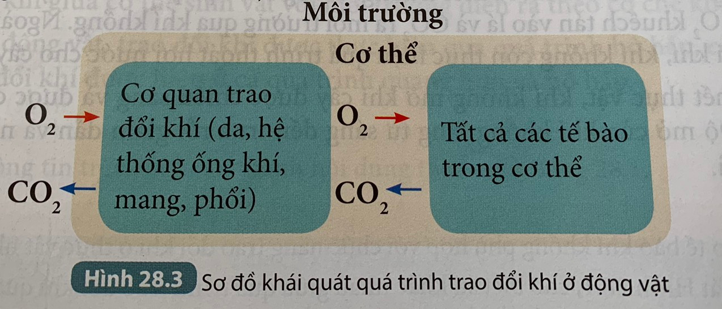
Câu hỏi 2
Tại sao máu đi từ các tế bào đến cơ quan trao đổi khí lại có màu đỏ thẫm?
A. Vì nhiều chất dinh dưỡng
B. Vì giàu O₂
C. Vì giàu CO₂

Slide 15
Câu hỏi 3
Đường đi của khí qua các cơ quan của hệ hô hấp ở người là:
A. Mũi->hầu->khí quản-> phế quản-> thanh quản
B. Mũi -> khi quản-> hầu-> phế quản-> thanh quản
C. Mũi-> hầu->thanh quản->khí quản-> phế quản

Slide 16
Câu hỏi 3
Ở người, cơ quan trao đổi khí là?
A. Mũi
B. Khí quản
C. Phổi

Slide 17
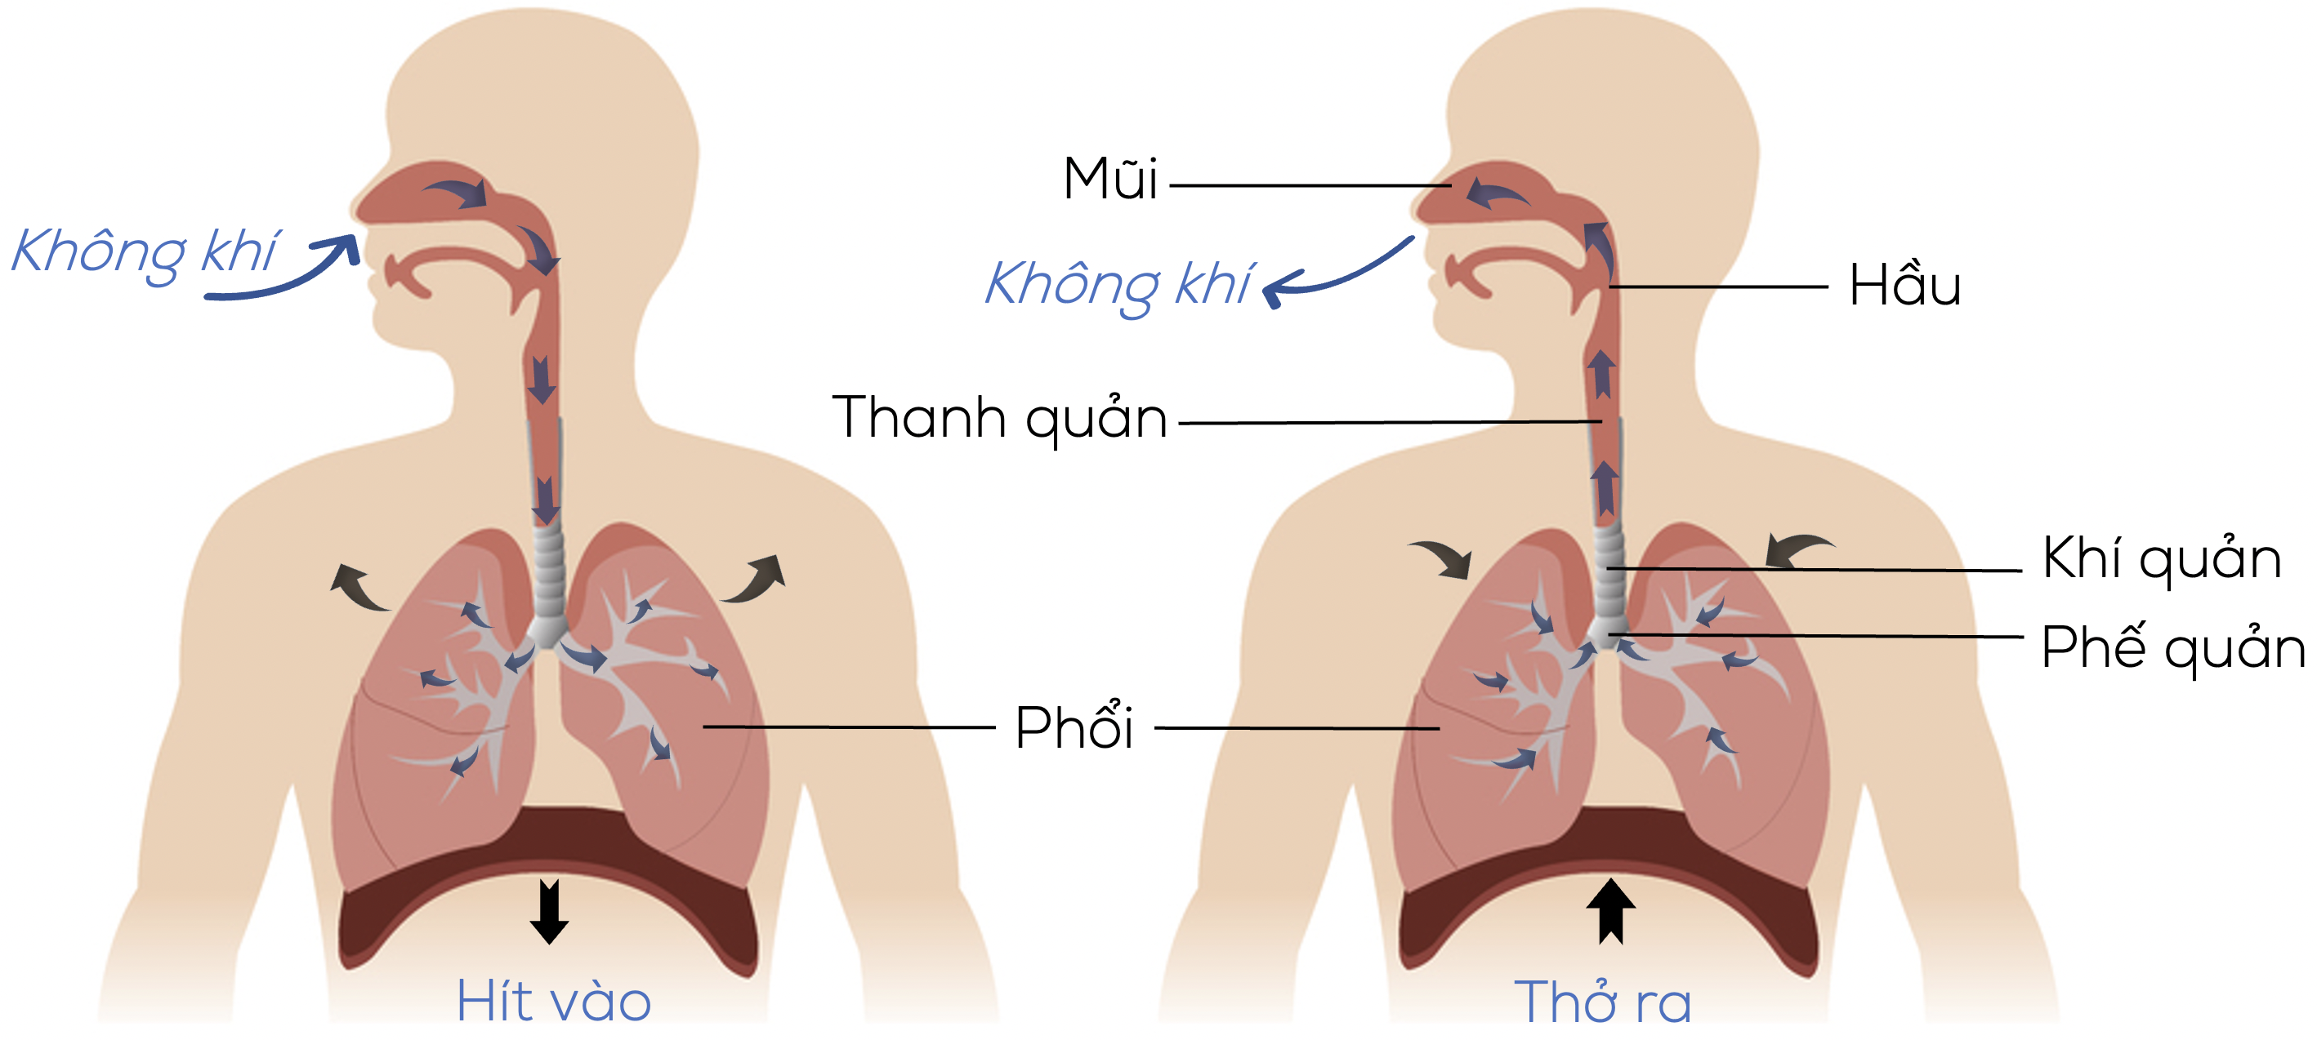

Slide 18
- Nhiệm vụ: Trả lời câu hỏi
- Cách thức
+ Thảo luận nhóm
+ 3 phút
- Báo cáo
+ Cử người trả lời
+ Nhóm nào giơ tay trước được quyền trả lời
+ Đúng +20 điểm/ sai – 10 diểm
Hoạt động 2:
PHÂN TÍCH THÔNG TIN VÀ GIẢI QUYẾT VẤN ĐỀ
Nhóm 1+2: Câu 1
Nhóm 3+4: Câu 2
Nhóm 5+6: Câu 3
Nhóm 7+8: Câu 4

Slide 19
1. Tại sao khi đi chợ, kiểm tra mang của cá có thể xác định được cá còn tươi hay không?
2. Rắn biển (Hydrophis platurus) là một loài bò sát thích nghi với môi trường sống ở trong nước. Rắn biển chỉ có phổi nên nó bắt buộc phải trao đổi khí với không khí qua phổi để lấy oxygen và giải phóng carbon dioxide. Điều gì xảy ra nếu như nước biển tràn vào làm ngập phổi của rắn biển?
3. Virut SARS- CoV- 2 có thể tấn công các tế bào ở phế nang dẫn đến làm hỏng phế nang. Hãy giải thích tại sao những người mắc virut SARS- CoV – 2 có khả năng bị suy hô hấp.
4. Điều gì xảy ra nếu đường dẫn khí bị tắc nghẽn? Nêu những việc làm có lợi cho quá trình trao đổi khí ở người.

Slide 20
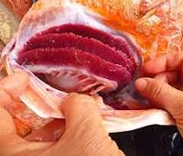
1. Tại sao khi đi chợ, kiểm tra mang của cá có thể xác định được cá còn tươi hay không?
- Mang cá đỏ tươi chứng tỏ vẫn còn có quá trình trao đổi khí giữa mang và môi trường-> cá vừa mới chết.
- Nếu mang màu đỏ thẫm chứng tỏ máu đã cạn oxygen-> quá trình trao đổi khí đã dừng lại lâu-> cá đã chết từ lâu

Slide 21
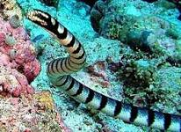
2. Rắn biển (Hydrophis platurus) là một loài bò sát thích nghi với môi trường sống ở trong nước. Rắn biển chỉ có phổi nên nó bắt buộc phải trao đổi khí với không khí qua phổi để lấy oxygen và giải phóng carbon dioxide.
Điều gì xảy ra nếu như nước biển tràn vào làm ngập phổi của rắn biển?
Rắn biển sẽ không trao đổi khí được với môi trường vì phổi của rắn biển không trao đổi khí trực tiếp với nước

Slide 22
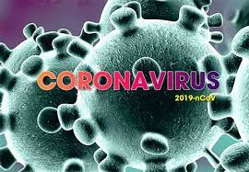
3. Virut SARS- CoV- 2 có thể tấn công các tế bào ở phế nang dẫn đến làm hỏng phế nang. Hãy giải thích tại sao những người mắc virut SARS- CoV – 2 có khả năng bị suy hô hấp
Vì phế nang làm nhiệm vụ trao đổi khí, virut SARS-CoV-2 gây chết tế bào làm giảm diện tích trao đổi khí gây suy hô hấp

Slide 23
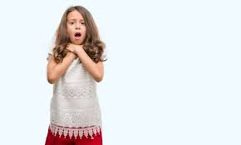
4. Điều gì xảy ra nếu đường dẫn khí bị tắc nghẽn? Nêu những việc làm có lợi cho quá trình trao đổi khí ở người.
Khi đường dẫn khí bị tắc nghẽn do viêm nhiễm hoặc bị hóc dị vật, nếu không được xử lí kịp thời thì có nguy cơ bị tử vong do suy hô hấp. Vì vậy phải luôn giữ thông thoáng đường thở bằng cách vệ sinh hô hấp. Cần thận trong khi ăn các loại thực phẩm dễ hóc, gây tắc ngẽn đường thở như thạch, các loại quả tròn và trơn

Slide 24

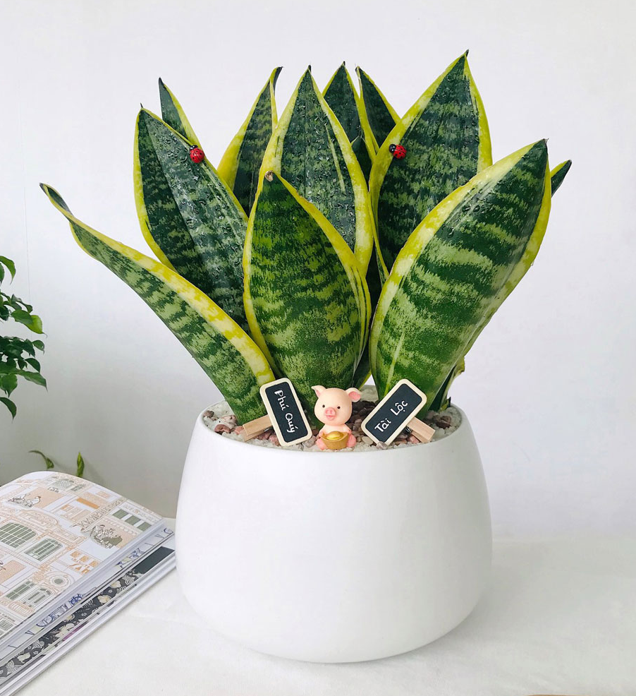
Vào ban đêm, đa số các loài cây chỉ hấp thụ khí O₂ và thải ra khí CO₂ qua quá trình hô hấp. Tuy nhiên, một số loài cây có khả năng sinh ra khí O₂ và hấp thụ khí CO₂ vào ban đêm như cây lưỡi hổ, cây nha đam, cây phú quý, cây oải hương,... Trong đó, cây lưỡi hổ, ngoài khả năng hấp thụ CO₂ và thải ra khí O₂ vào ban đêm còn có thể hấp thụ nhiều loại khí độc như formandehyde, nitrogen, khói thuốc lá,... Do đó, có thể trồng cây lưỡi hổ trong nhà, vừa có tác dụng trang trí và giúp không khí trong sạch hơn.
Cây lưỡi hổ

Slide 25
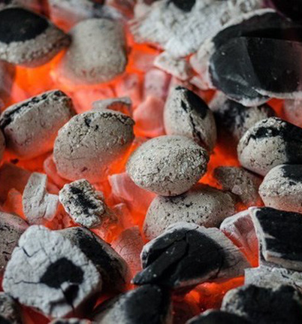

Trong thực tế, một số gia đình có thói quen sưởi ấm bằng than vào mùa đông hoặc ủ bếp than tổ ong trong nhà phục vụ cho việc đun nấu. Việc làm đó dẫn đến nguy cơ ngạt khí cho con người do khí than chứa nhiều CO₂ và CO₂ có thể gây nguy hiểm đến tính mạng. Vì vậy không nên sưởi ấm bằng cách đốt than, củi trong phòng kín; luôn giữ môi trường sống thông thoáng; trồng nhiều cây xanh để có không khí trong lành, giúp chúng ta có hệ hô hấp khỏe mạnh.

Slide 26
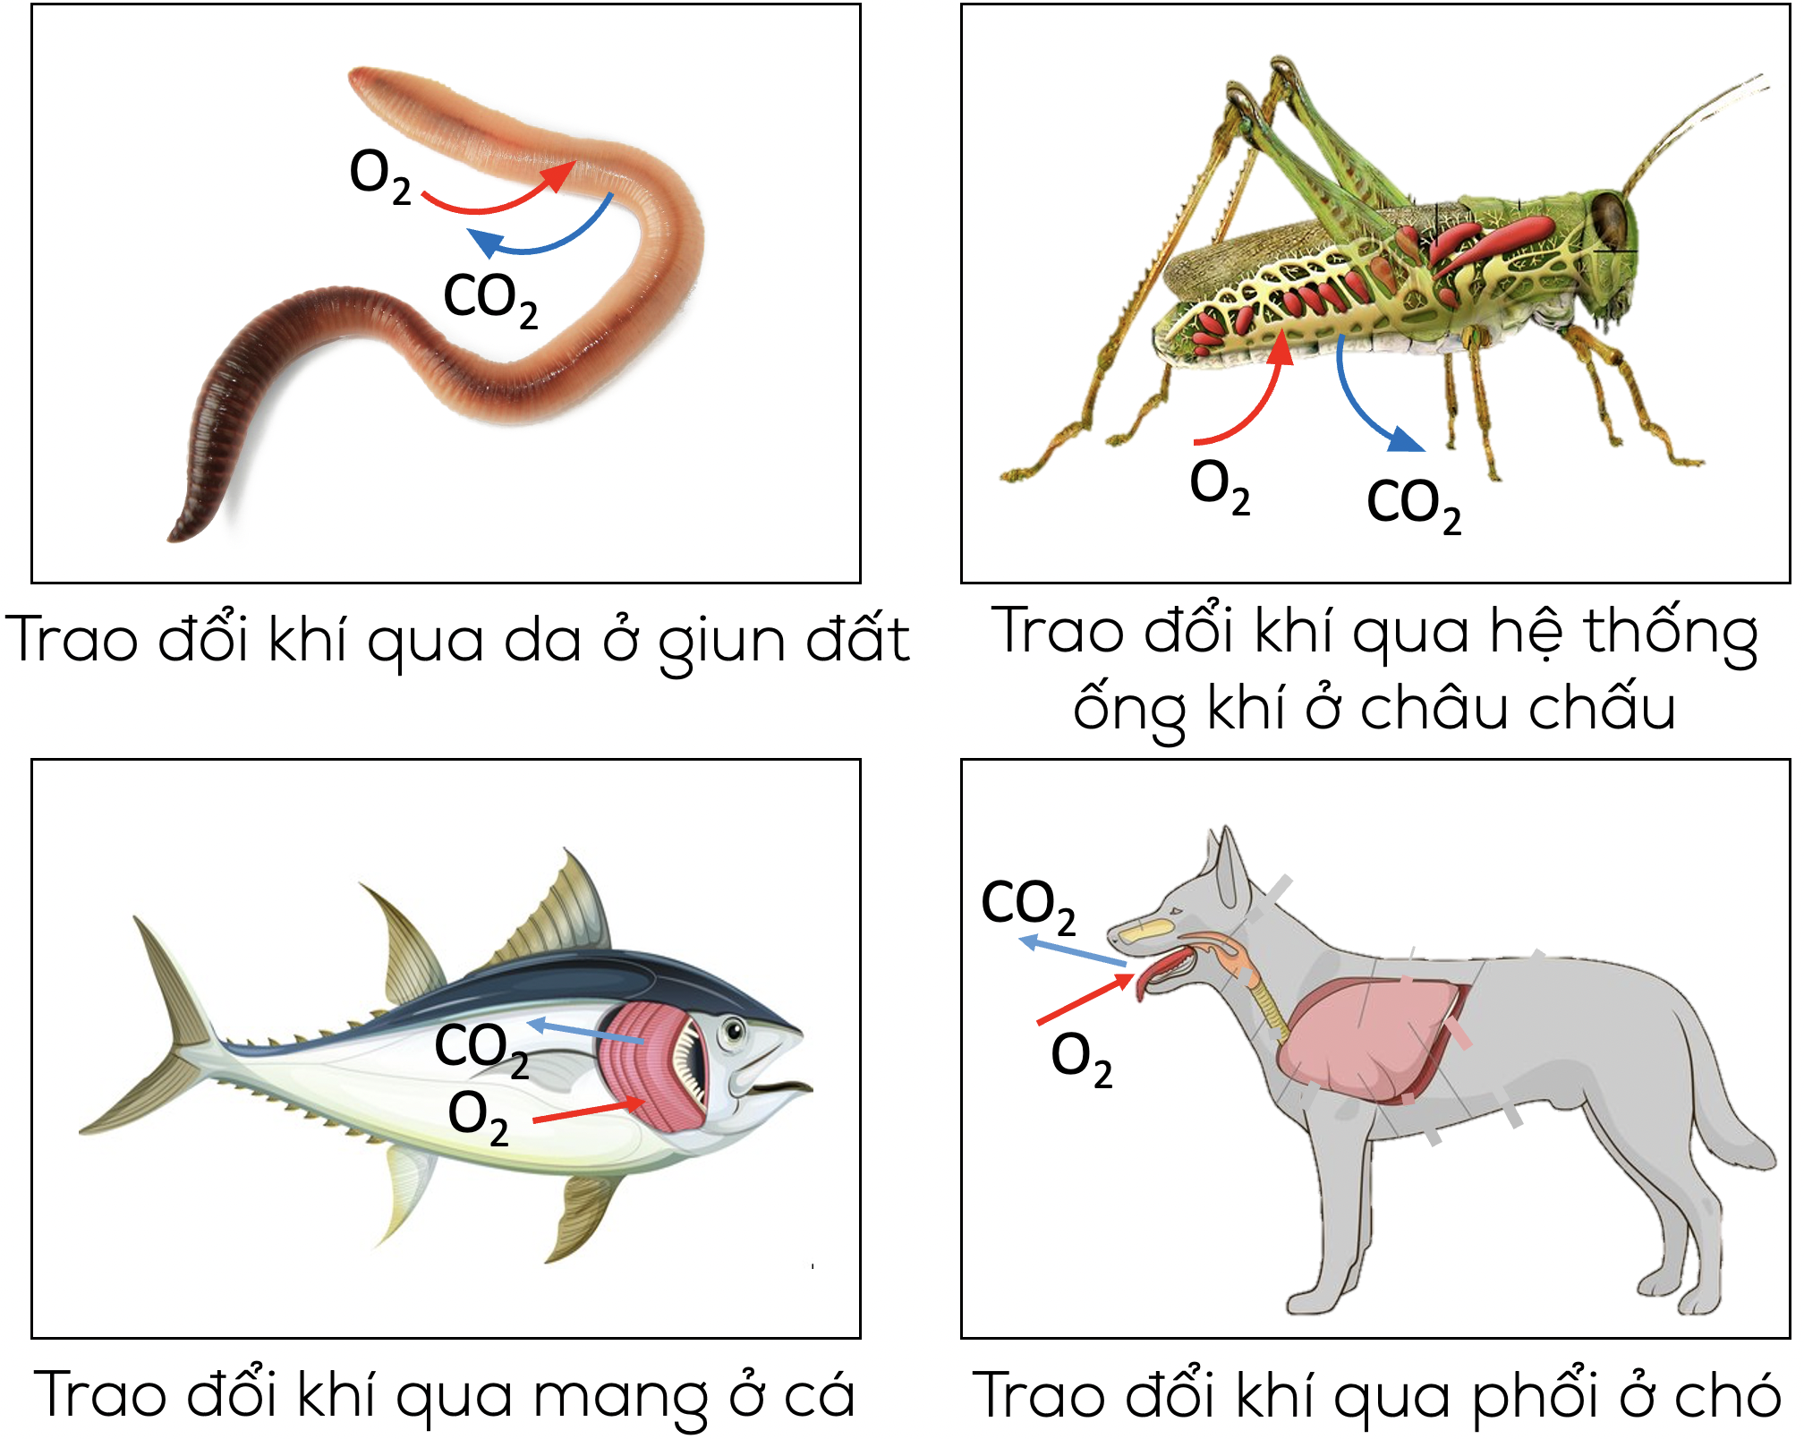
Động vật trao đổi khí với môi trường qua cơ quan trao đổi khí.
Tuỳ từng loại động vật mà cơ quan trao đổi khí là da, hệ thống ống khí, mang hay phổi.
EM ĐÃ HỌC

Slide 27
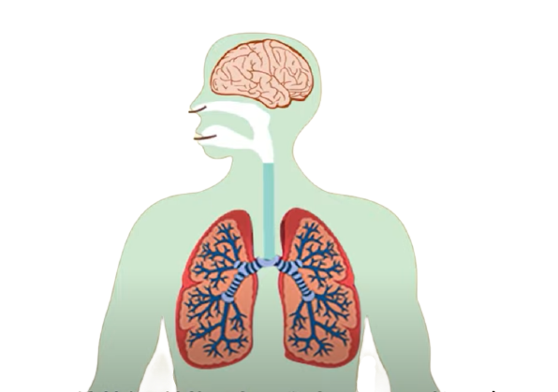

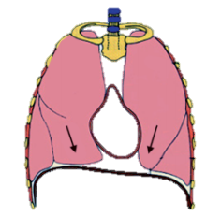
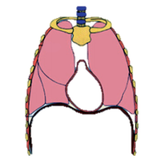
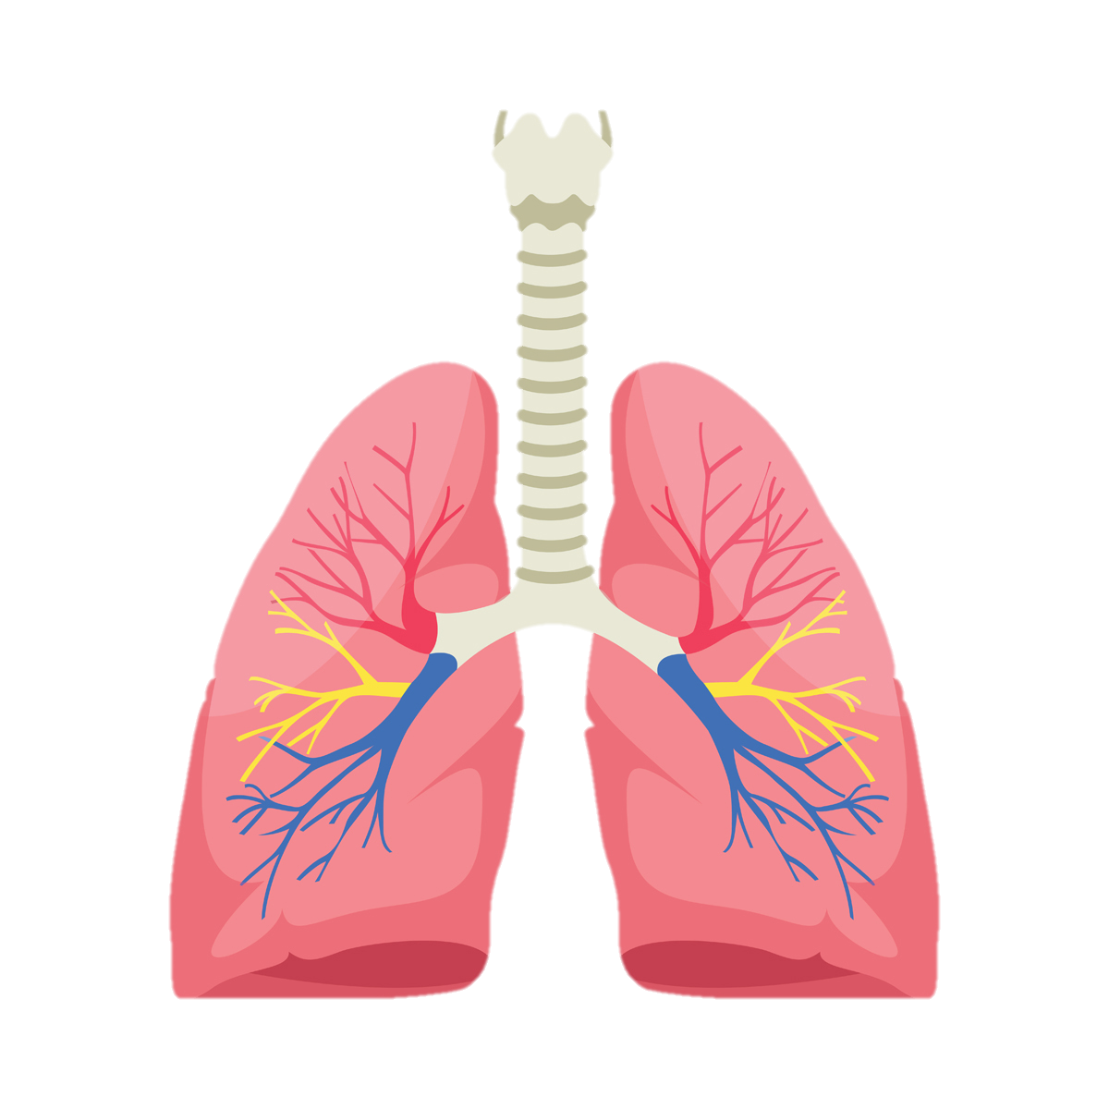
Ở người, khi hít vào, không khí đi qua đường dẫn khí vào đến phổi sẽ cung cấp O₂ cho các tế bào; khí CO₂ từ tế bào được máu chuyển tới phổi để thải ra ngoài môi trường qua động tác thở ra.
Mũi
Không khí
Hầu
EM ĐÃ HỌC
Không khí
Thanh quản
Khí quản
Phế quản
Phổi
Hít vào
Thở ra

Slide 28
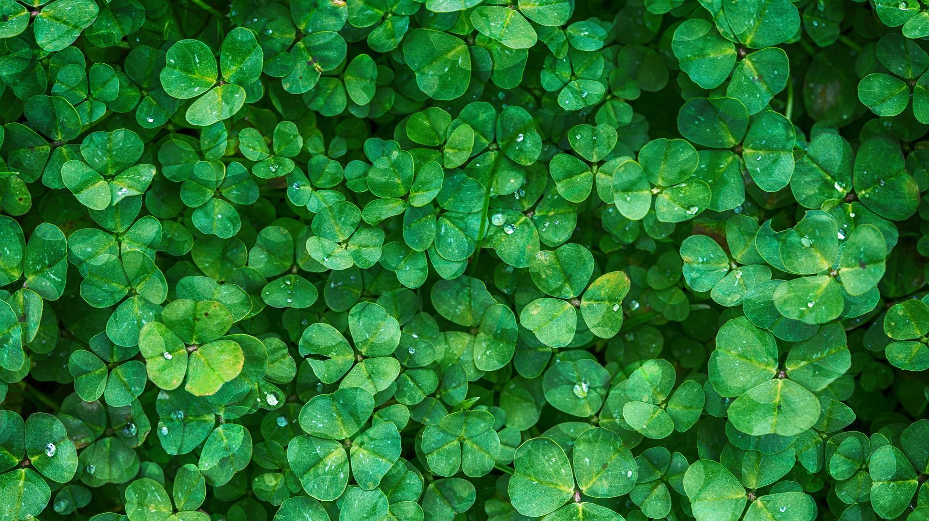
EM CÓ THỂ
Tạo điều kiện cho quá trình trao đổi khí ở thực vật diễn ra thuận lợi bằng cách tưới nước, chiếu sáng, lau bụi cho lá.

Slide 29
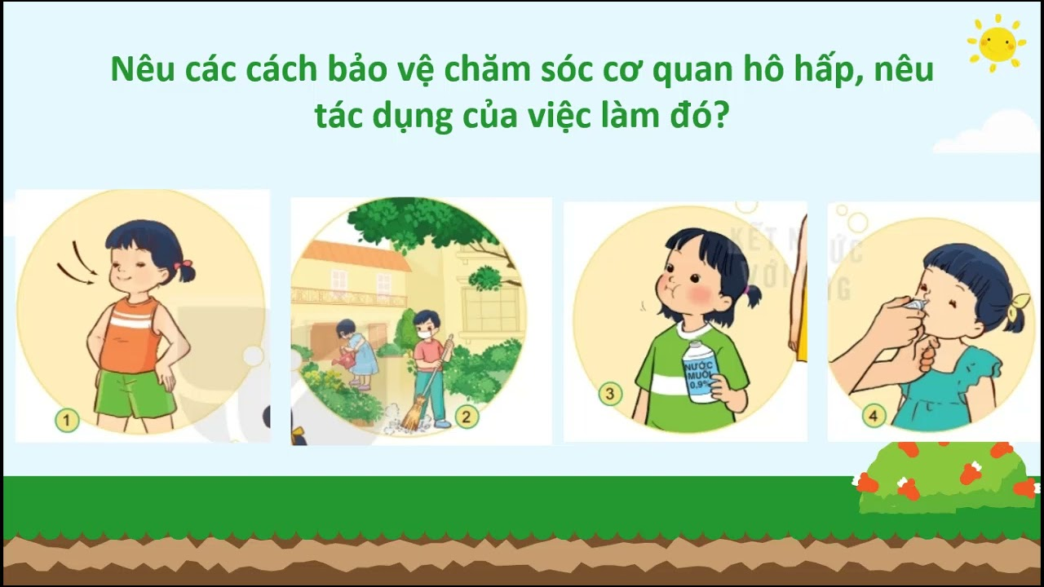
Thực hiện được một số biện pháp bảo vệ, chăm sóc cơ quan hô hấp của bản thân

Slide 30
Về nhà
Viết sơ đồ tư duy tổng kết bài học
Ôn tập toàn bộ kiến thức học kì 2 để chuẩn bị kiểm tra giữa kìII

Slide 34
Nhóm…./Thành viên | Nhiệm vụ đã tham gia | Mức độ hiểu bài/Thang điểm 10
Điểm
……./15

Slide 35
1
2
3
4

